Slide 1
ПЕРВОЕ ЗОЛОТО РОССИИ

Slide 2
В мае 2019 года исполнилось 275 лет со дня открытия золота в медном Шилово-Исетском руднике, расположенном в настоящее время на территории современного Каменского района, на левом берегу Исети в районе д. Шилова.
15 лет назад о Березовском месторождении золота и его первооткрывателе Ерофее Маркове знали многие, о Шилово-Исетском золоте – единицы. «Справедливое восхищение Березовским месторождением никак не должно заслонить исторического факта открытия первого на Урале и в России золота на Шилово-Исетском, пусть и бедном, месторождении» - писал ныне покойный Владимир Петрович Шевалев (краевед, основатель школьного геологического музея, учитель географии, Отличник народного просвещения, Почетный гражданин города Каменска-Уральского). Благодаря стараниям В.П.Шевалева на территории Шиловского Дома отдыха рядом с бывшим рудником в 2004 году был поставлен Памятный знак первооткрывателю российского золота Леонтию Пигалеву.

Slide 3
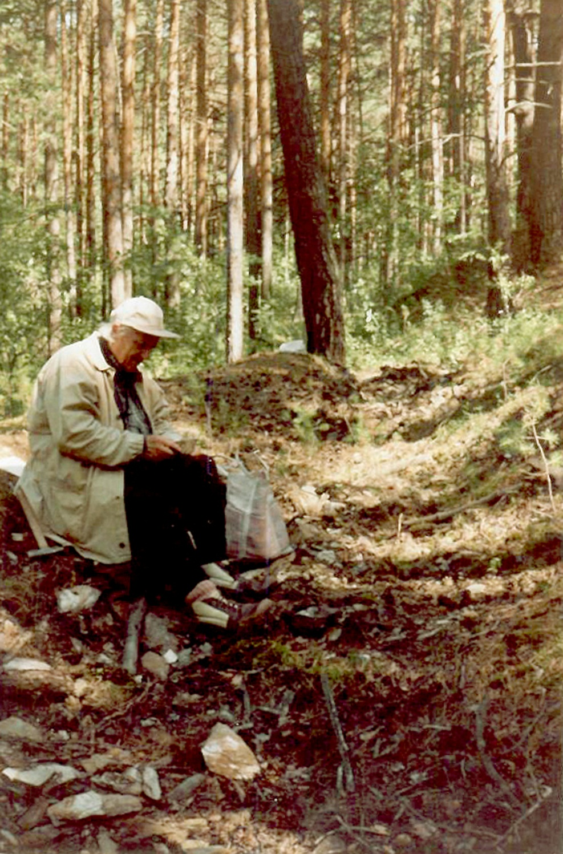
В.П. Шевалёв разбив очередной кусок кварца обнаружил золото.

Slide 4
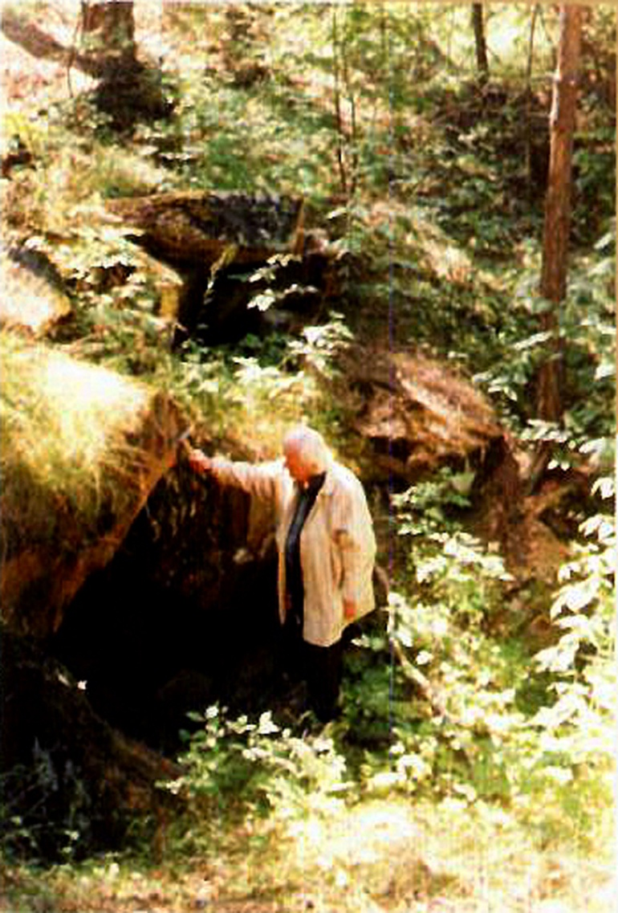
В.П. Шевалёв у входа в штольню.

Slide 5
Этому событию предшествовала большая исследовательская и подготовительная работа. Прежде всего, необходимо было уточнить местоположение бывшего Шилово-Исетского медного (золотого) рудника, где он располагался на левом или на правом берегу Исети? Нужны были планы и чертежи рудника. Старший научный сотрудник Каменск-Уральского Краеведческого музея Л.В.Зенкова была командирована в Москву в РГАДА (Российский Государственный Архив Древних Актов). Копии желаемых планов и документов были доставлены, левый берег Исети в районе д. Шилова был исследован, рудник был найден!

Slide 6
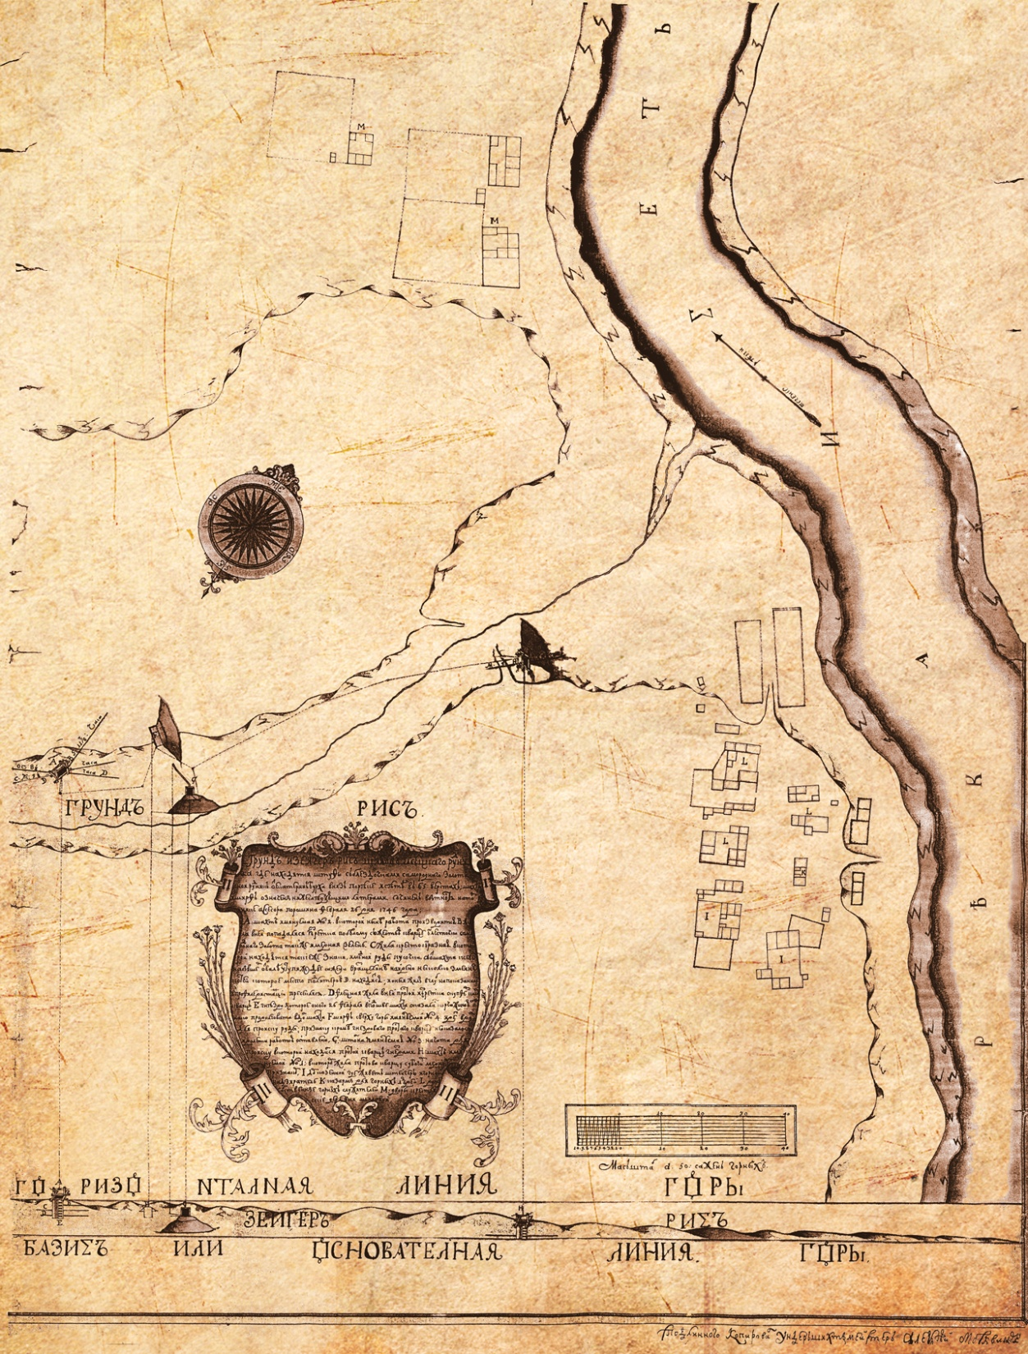
Картуш плана Шилово-Исетского рудника 1746 года.
Грундъ и зейгеръ рисъ Шиловъ Исецкаго рудника, где находятся штуфы с блездочками самородного золота.
Оной рудник от Екатеринбурха вниз по реке Исете в 65 верстах. Шахт и ширф означены нижеследующими литерами. Сочинен в бытность на том руднике ассесора Порошина февраля 26 дня 1746 года.
А: Шахт, имянуемая № 2, в которой ныне работа производится.
В: Жила, в нея попадалися изретка по белому с желтью кварцу блесточки самороднаго золота, так же и медная зелень.
С: Жила крестообразная, в которой находятся такие же знаки, и медной руды кусочки. А от шахты к северу на бывшем отвале, уступя же две сажени, в разщелине найдено несколько змеиных костей, которое место под литерою Э находится, и оныя жилы в глуб(ь) на показанной в профиле дистанции пресеклись.
D: Флецная жила, в ней простой и изретка с купфер кисом кварц.

Slide 7
Е: Гнездо, которое оного 26 февраля в подошве шахта оказалась корчажиною, однако продолговата вдол(ь) шахта.
F: Ширф сверху горы, имянуемой № 4 идёт вдол(ь) для происку руды, признаку кроме гнездоваго простаго кварцу не оказалось и до лета работою оставлено.
G: Штол(ь)на, имянуемая № 3 начата для происку, в которой нахадился простой кварц гнёздами.
Н: Шахт, имянуемой № 1, в котором жила простова кварцу с убогим медным признаком.
I: Дом казённой, где живёт штейгер и горной надзиратель.
К: Казармы для горных людей.
L: Домы собственные горных служителей.
М: Дворы крестьянские деревни Шиловой.

Slide 8
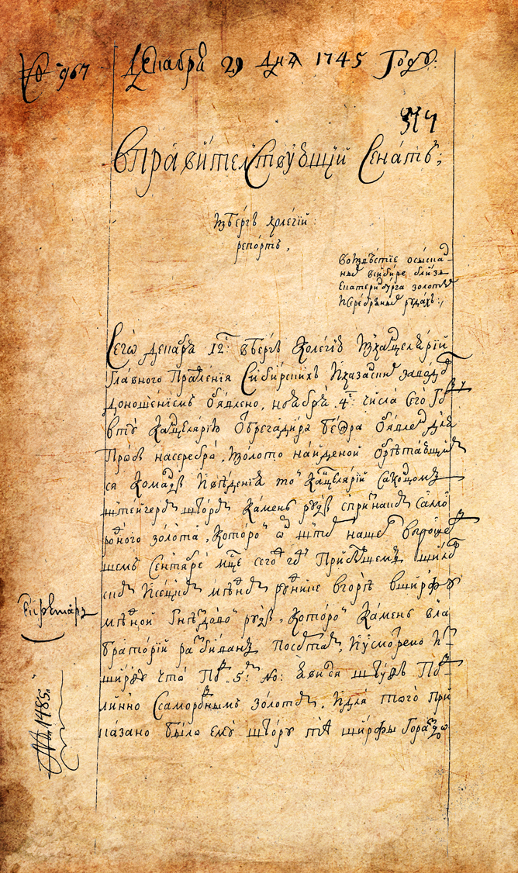
№967. Декабря 29 дня 1745 году.
В Правительствующий Сенат из Берг-коллегии.
Репорт
Воизвестие о сысканых в Сибире близ Екатеринбурга золотых и серебряных рудах
(л. 517 ) Сего декабря 12 в Бергъ-колегию из Канцелярии Главного правления сибирских и казанских заводов доношением об(ь)явлено.
Ноября 4 числа сего году в ту Канцелярию от брегадира Беэра об(ь)явлен для пробы на серебро и золото, найденой обретающимся команды и ведения той Канцелярии саксонцом штейгером Штором камень руды с признаком самородного золота, которой он, Штор нашёл в прошедшем сентябре месяце сего года при бывшем Шиловском Исецком медном руднике в горе, в ширфу медной гнездовой руды. Которой камень в лабратории разбиван по сортам, и усмотрено из ширфу, что под 5^{м} № явился штуф подлинно с самородным золотом.

Slide 9
Об открытии самородного золота в Шилово-Исетском медном руднике упоминалось в Горном журнале за 1862 год, в четвертом томе собрания сочинений А.П.Карпинского, в книге В. Данилевского «Русское золото» и др.
Пожалуй, самые интересные факты об уральском рудном золоте изложил Николай Семенович Корепанов в статье «К истории открытия золота на Урале», назвав нам имя первооткрывателя – Леонтия Пигалева. (Горный журнал, № 1. 1998 г.)
Медные руды на берегу реки Исети около д. Шиловой по документам открыл отставной солдат Иван Кралин в 1735 году. Руды состояли из пирита, халькопирита, галенита, блеклых руд и медной зелени. Месторождение получило название Шилово-Исетского в отличие от Шиловского на речке Шиловке к юго-западу от Екатеринбурга, открытого еще в 1703 году.

Slide 10
Каменскому же заводу было предписано обеспечить рудник рабочей силой. Среди рабочих Шилово-Исетского рудника числился горный ученик Леонтий Пигалев 44 лет.
В мае 1744 года Леонтий Пигалев в Шилово-Исетском руднике открыл самородное золото. «В 1744 году в мае-месяце, а какого числа не упомнит, близ Шилово-Исетского медного рудника на месте том, где ныне добывается руда разных сортов и со знаком самородного золота тако ж находится и в крошках малых самородное золото, нашел он, грубен-юн (горный ученик) признак рудный, который и объявил бывшим тогда...оберштейгеру Беме и кунстштейгеру Виттиху. И по тому признаку оные Беме и Виттих на том месте ширфовали и руду со знаком самородного золота нашли, токмо для неискусства их в горном деле или другого чего ради тогда та руда... золотою не названа, но назвали колчеданом...». К сожалению, про находку Л.Пигалева, да и про него самого вскоре все забыли.

Slide 11
В сентябре 1745 года штейгер Захариас Штор, работавший с 1740 г. по контракту на Шилово-Исетском руднике, нашел в шурфе кусок кварца со знаками самородного золота, но сам не мог определить и в октябре месяце показал этот штуф Семену Карамышеву, бергауру. Карамышев определил, что в штуфе есть признак самородного золота. Будучи в Екатеринбурге, Штор 3 ноября показал штуф горному офицеру Беэру, который вместе с А.И.Порошиным, членом Главного правления, участником поиска золота 8-9 ноября побывали на Шилово-Исетском руднике и определили, что при осмотре шурфов в кварце, в некоторых штуфах есть «малые части с самородным блистающим золотом». В результате поступил приказ: «...в тех ширфах работу производить». Ответственным за добычу золота был назначен шихтмейстер Матвей Карамышев, о ходе работ он должен был еженедельно докладывать Главному правлению.

Slide 12
Таким образом, первая добыча золота на Урале и в России началась в ноябре 1745 года на Шилово-Исетском руднике. В том же месяце в Берг-коллегию ушло донесение об открытии рудного золота. В свою очередь Берг-коллегия отрапортовала Правительствующему Сенату.
В декабре 1745 года рудник осмотрел сам Н. Г. Клеопин. По его приказу выстроили бревенчатый сарай под добычу и выставили караул. Кварцевые жилы на месторождении имели простирание с юга на север «...появившаяся жила, что лежала пластью, и с которого признака самородным золотом послано было, весьма стало быть тонка, так что едва значит (ся). И чрез ту пресекла другая жила с таким же признаком, которая простирается на восток и меж полдень и запад толщиною около полуаршина. Рудные признаки добротны…».

Slide 13
К концу 1745 года на Сысертский завод доставили чуть более тысячи пудов медной руды. В январе 1746 года А. Порошин провел первые плавки.
«На заводе императрицы Анны... проплавлено 685 пуд (11,22 т.) медной руды на роштейн, и потом оный обожжен и переплавлен на чёрную и гармахерскую медь, коей по весу явилось 4 пуда 37 ¼ фунтов». Почти 80 кг. Из этого количества меди извлекли «золота 15 ¾ золотника» (67,19 г.)
Месторождение оказалось не богатым. Самородное золото встречалось в кварцевых жилах небольшими зернами и блесточками, а в распыленном виде в медной руде. За три года по декабрь 1748 года медной руды добыто немногим больше 17000 пудов, из которой получено золота 409,51 г.),
При отыскании богатейших золото содержащих руд в окрестностях Березовского завода Управление обратило на эти последние главное внимание, и в 1759 году разработку Шиловско-Исетского рудника остановило, как видно из дел «по недостатку команды и убогости руд». (Горный журнал. 1862 г. № 11).

Slide 14
«21 февраля 1747 года никем не признанный первооткрыватель уральского золота Леонтий Лаврентьевич Пигалев скончался в Екатеринбургском госпитале... Поиск и добыча золота, легендарного металла, вероятно, всегда драматичны. И было бы справедливо помнить не только о случайной находке Маркова, но и о другом, выстраданном открытии. Малопродуктивность первой в России добычи золота не должна заслонить самого факта. И в истории уральской геологии…должно быть с уважением названо имя горного ученика ЛЕОНТИЯ ЛАВРЕНТЬЕВИЧА ПИГАЛЕВА». (Н.С.Корепанов. Указ. соч.)

Slide 15
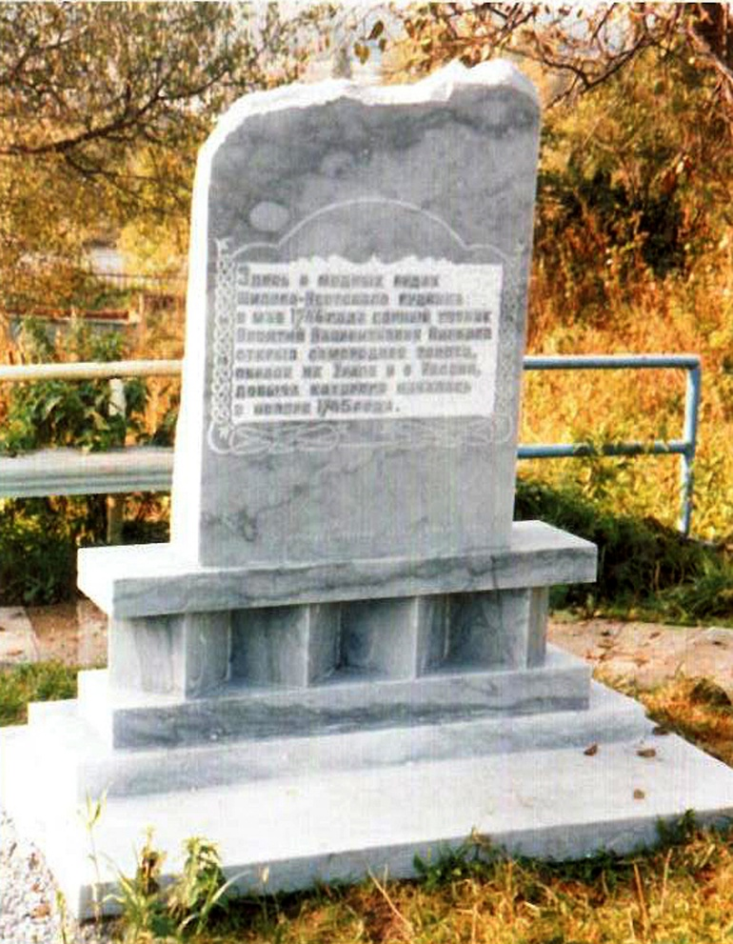
С помощью Главы Каменского района Виктора Федоровича Четыркина на местном Походиловском мраморном карьере был изготовлен Памятный знак (мастер Г.А.Новопашин). На гранитной плите высечен текст: «Здесь в медных рудах Шилово-Исетского рудника в мае 1744 года горный ученик Леонтий Лаврентьевич Пигалев открыл самородное золото, первое на Урале и в России, добыча которого началась в ноябре 1745 года. Благодарные потомки 2003 г.».

Slide 16
25 мая 2004 г. состоялось открытие памятника первому золоту России, а в зале Шиловского Дома отдыха прошла конференция, в которой приняли участие известные ученые геологи, историки, музейные сотрудники: Ю.Н.Поленов, В.В.Филатов, Н.С.Корепанов, Г.А.Моисеев, Е.С.Скурихина и др. Владимир Петрович Шевалев доложил ученому сообществу о золоте Шилово-Исетского рудника и его первой промышленной разработке в государственном масштабе. Участникам конференции была подарена брошюра «Первое золото России».

Slide 17
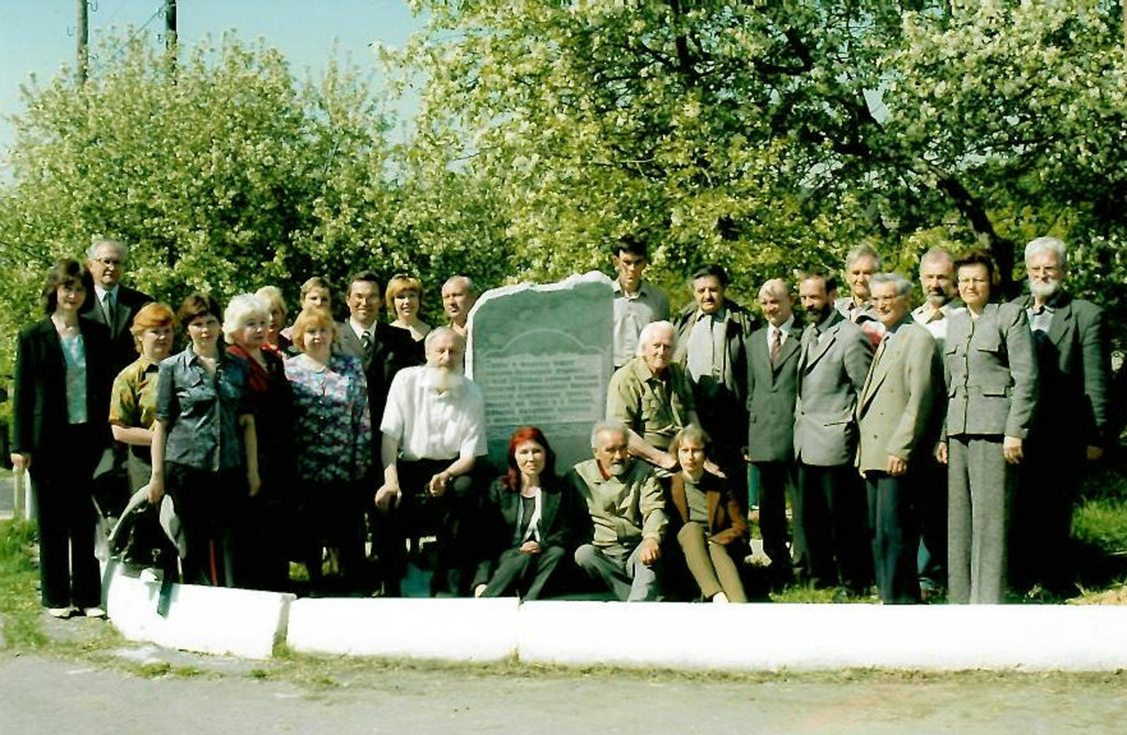
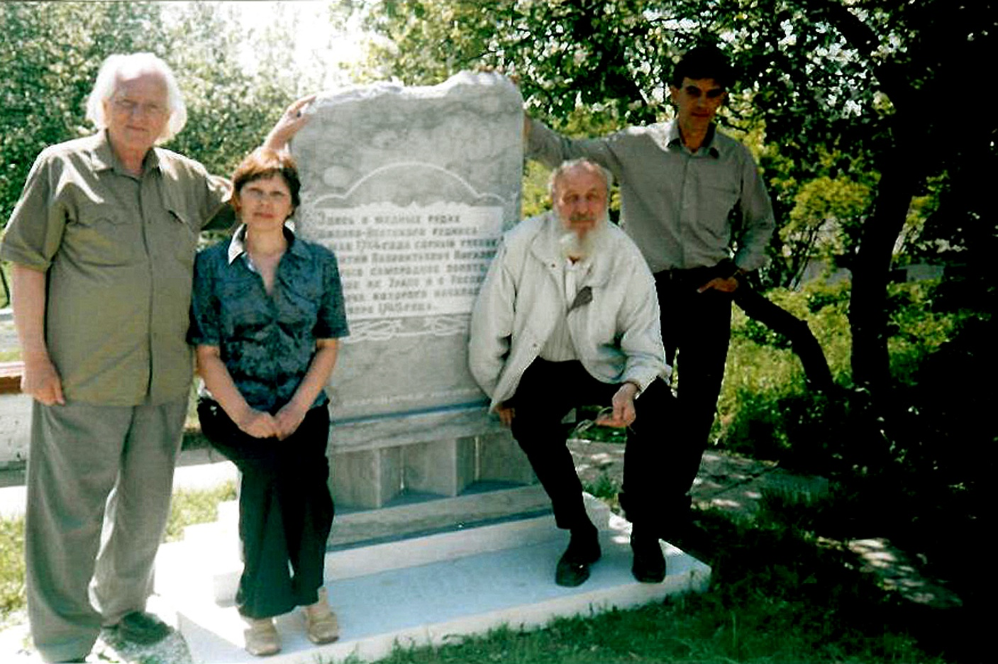
Памятный знак первому золоту России открыт
25 мая 2004 г.
В.П. Шевалев, Л.В.Зенкова,В.В.Филатов, Н.С.Корепанов.

Slide 18
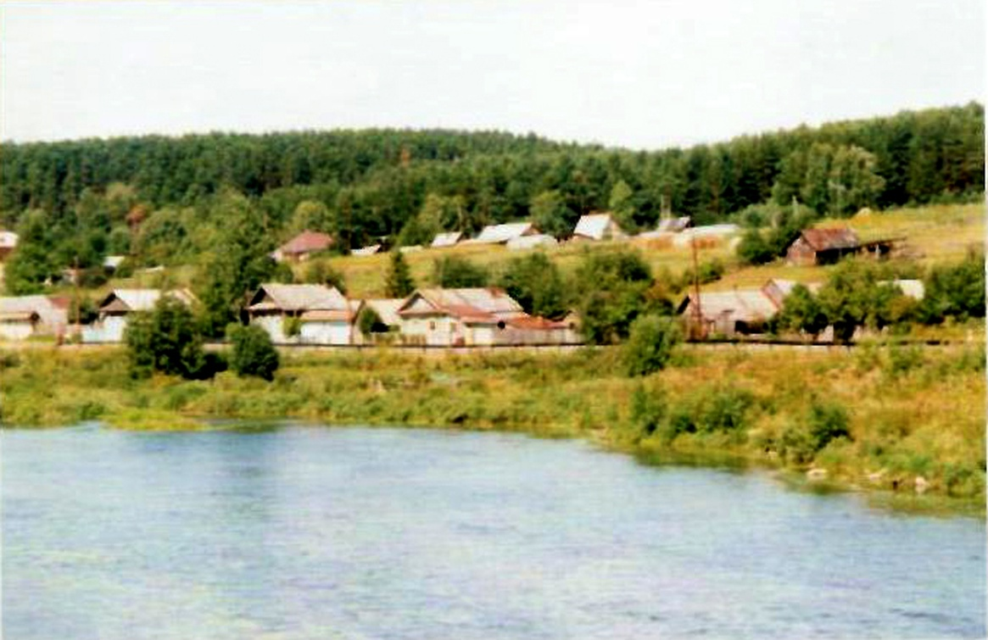
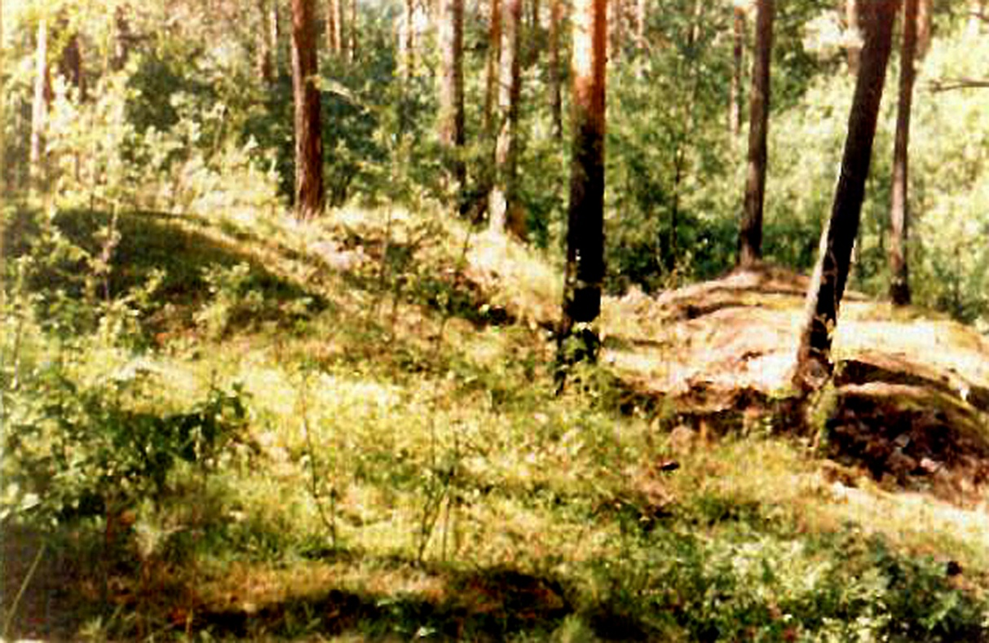
Деревня Шилова
Отвалы кварцевой породы.

Slide 19
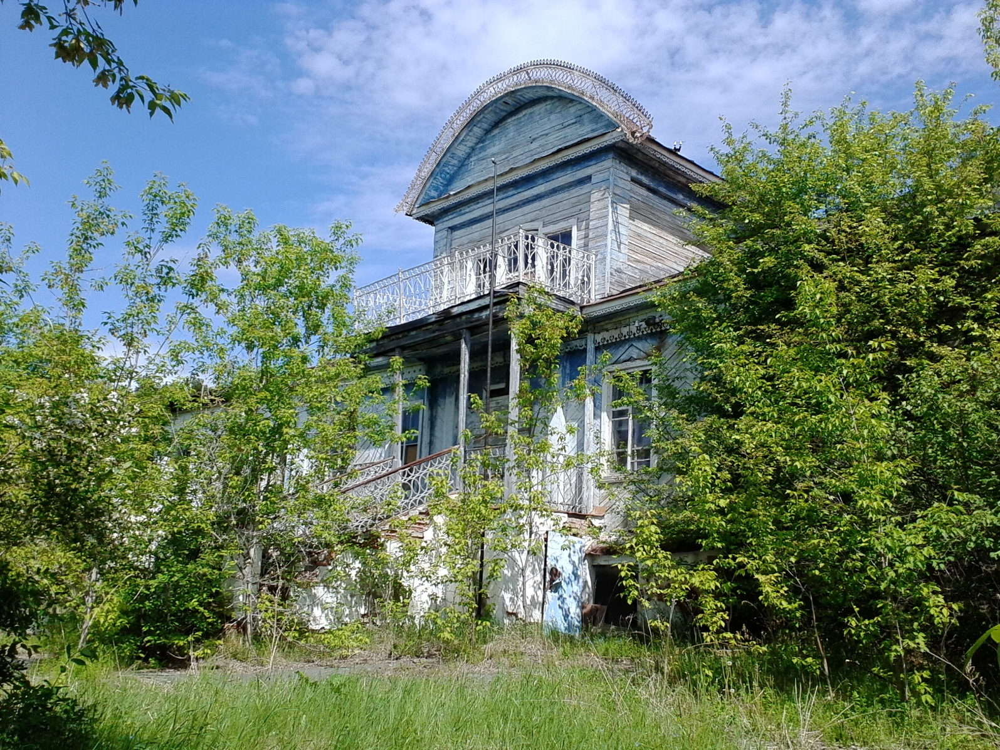
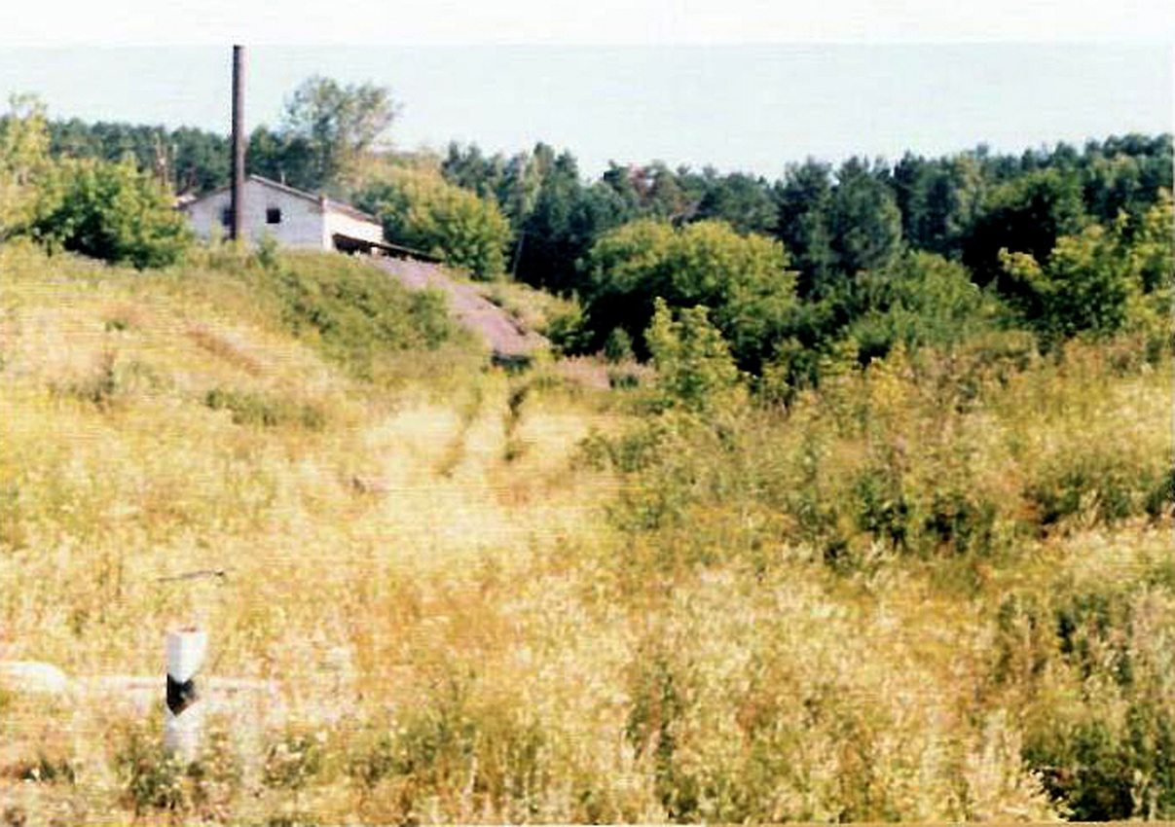
Начало лога, по которому можно дойти до рудника.
Шиловский Дом отдыха (бывший)
Авторы виртуальной выставки:
Старший научный сотрудник Любовь Зенкова
научный сотрудник Евгений Наумов

